Slide 1
UNA COLLANA PER TE, MAMMA
Festa della mamma
Ins. Giuseppina esposito
Sez M plesso SICILIANO

Slide 2
ASCOLTATE BAMBINI …..

Slide 3
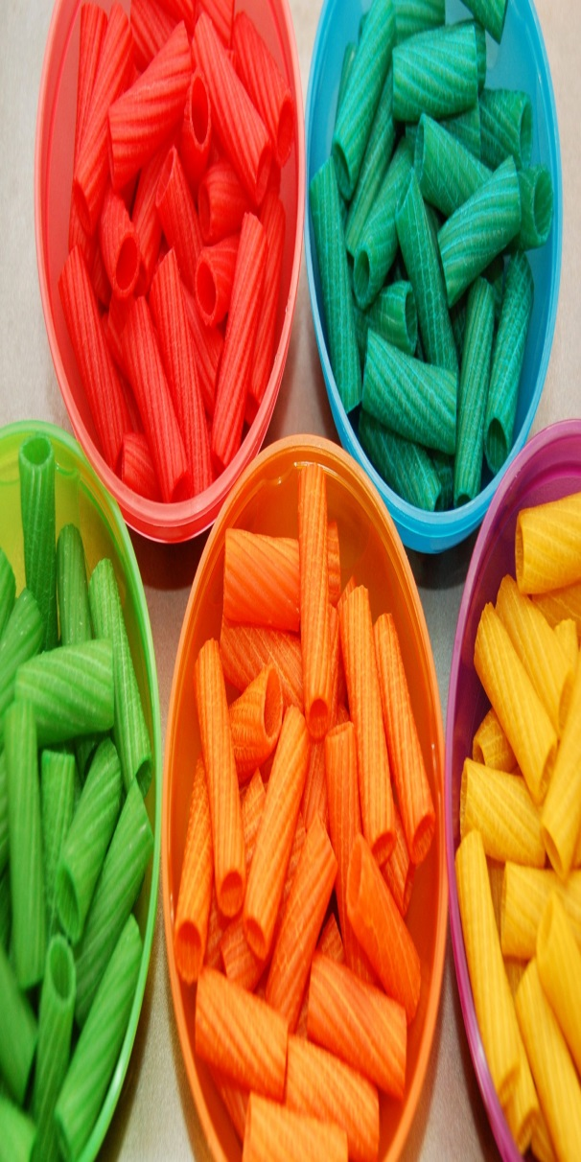
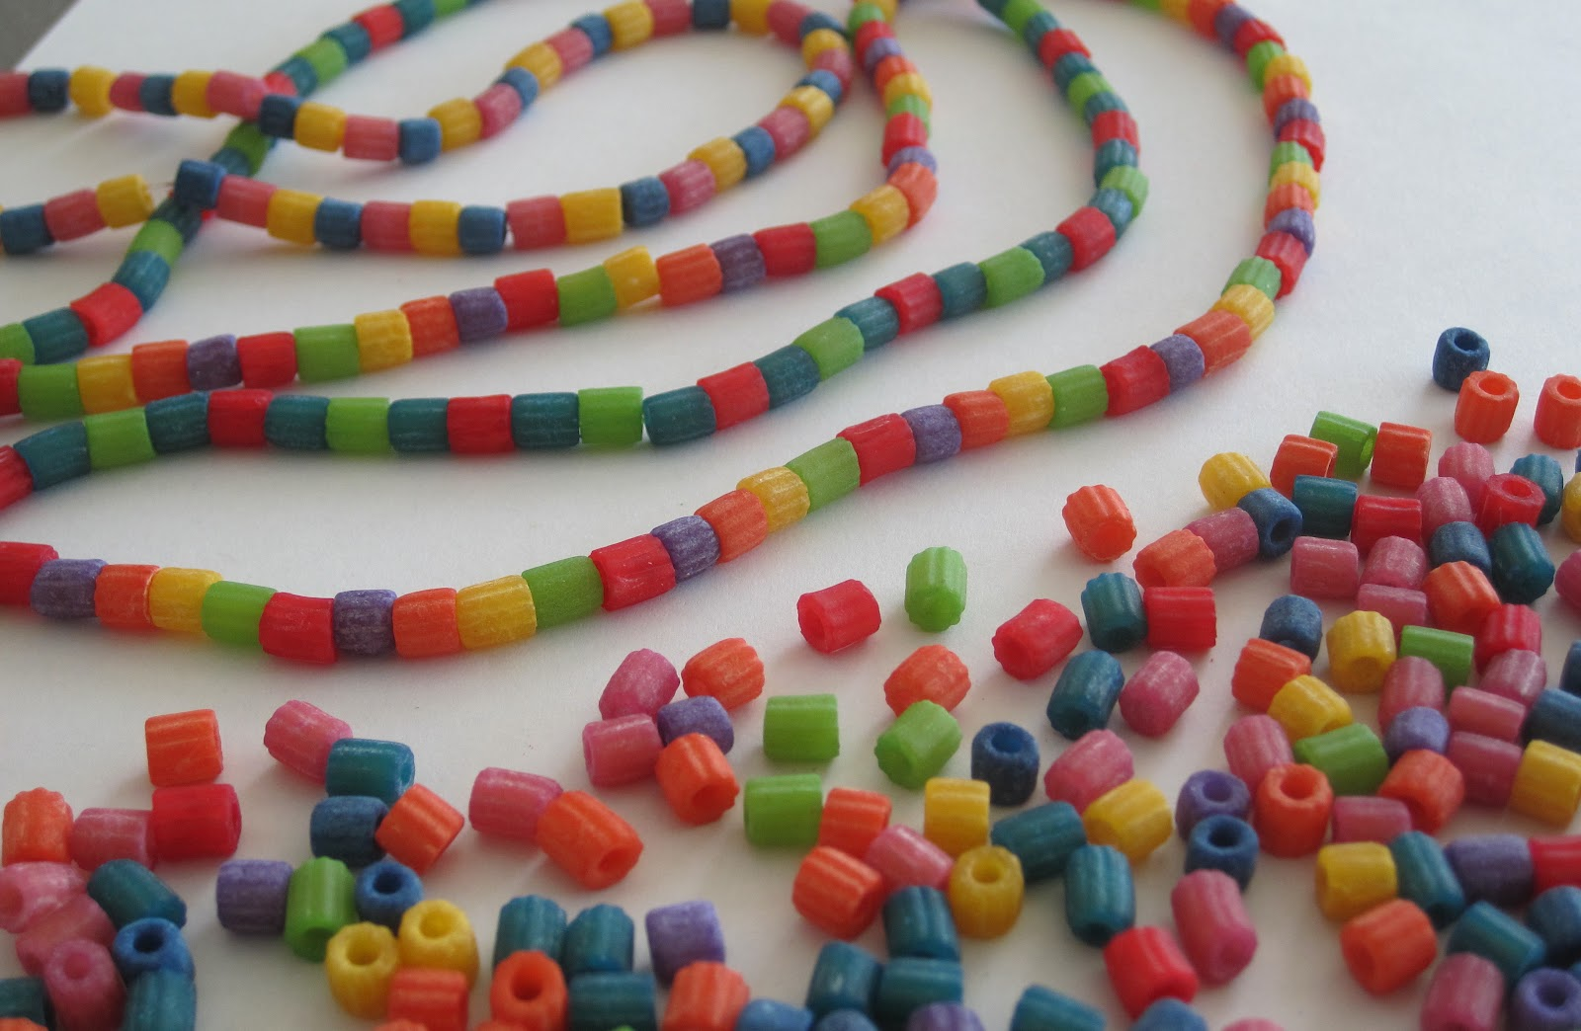
….Ora provaci tu

Slide 4
Campi di esperienza coinvolti
i discorsi e le parole
Immagini, suoni e colori
la conoscenza del mondo

